Slide 1
Objectifs de la réunion:
Préparer le rapport de 1ère année
Préparer la suite du projet en intégrant le probable départ d’Eric Martin
Déroulement de la réunion:
Rappel déroulement du projet
Points d’avancement de l’application AquiFR ➔ Jean-Pierre Vergnes
➔ Tour de table
Discussion sur les prochaines étapes, y compris le prochain CDD
Points d’avancement sur l’accord de consortium
Discussion sur le Plan du rapport

Slide 2
Rappel déroulement du projet
Livrables (Titre du livrable explicitant le type de livrable) | Date prév. et année
Définition des valorisations du modèle (ex : contribution aux bulletins hydrologiques mensuels, gestion et diffusion des données) | T1 2014
Rapport sur le développement de la plateforme de modélisation hydrogéologique nationale à ce stade basée sur des applications existantes (à minima sur bassins Poitou Charente ou Somme, Seine et Nappe alluviale du Rhin) et son évaluation sur 3 ans, le développement de la modélisation sur les aquifères de socle et son application sur la Bretagne, et sur l’intégration des modélisations conceptuels des aquifères karstiques | T4 2015
Application hydrogéologique nationale déployée journalièrement à Météo-France pour le suivi des ressources en eau aquifères contenant des applications hydrogéologiques distribuées sur des bassins sédimentaires, aquifères de socles, et aquifères karstiques | T4 2017
Analyse de l’évolution des aquifères français sur une période rétrospective de 60 ans | T4 2017
Déploiement des SIE permettant la diffusion des résultats du modèle hydrogéologique national | T4 2017

Slide 3
Rappel déroulement du projet
Livrables (Titre du livrable explicitant le type de livrable) | Date prév. et année
Définition des valorisations du modèle (ex : contribution aux bulletins hydrologiques mensuels, gestion et diffusion des données) | T1 2014
Rapport sur le développement de la plateforme de modélisation hydrogéologique nationale à ce stade basée sur des applications existantes (à minima sur bassins Poitou Charente ou Somme, Seine et Nappe alluviale du Rhin) et son évaluation sur 3 ans, le développement de la modélisation sur les aquifères de socle et son application sur la Bretagne, et sur l’intégration des modélisations conceptuels des aquifères karstiques | T4 2015
Application hydrogéologique nationale déployée journalièrement à Météo-France pour le suivi des ressources en eau aquifères contenant des applications hydrogéologiques distribuées sur des bassins sédimentaires, aquifères de socles, et aquifères karstiques | T4 2017
Analyse de l’évolution des aquifères français sur une période rétrospective de 60 ans | T4 2017
Déploiement des SIE permettant la diffusion des résultats du modèle hydrogéologique national | T4 2017

Slide 4
Développement de l’application AquiFR
Présentation JPV
20 min pour 1 an sur 5 applis (~200 000 mailles)
Transfert sur machine MTO Beaufix tester par Thierry Morel
Déploiement sur GIT, mais questions de droits pour les transferts …
Reste à faire sur l’application Palm:
Compléter l’intégration des applis sédimentaires
Intégration des modèles Karst
Gérer la temporalité (notamment pour la cohérence forçage/prélèvements)
Permettre les rétro-actions
Gérer les doublons/superpositions, réseau hydro
Evaluer l’application sur plusieurs années
Pose la question du forçage par Surfex/Recalage
Développer l’assimilation pour la prévision

Slide 5
Développement de l’application AquiFR
Présentation JPV
20 min pour 1 an sur 5 applis (~200 000 mailles)
Transfert sur machine MTO Beaufix tester par Thierry Morel
Déploiement sur GIT, mais questions de droits pour les transferts …
Reste à faire sur l’application Palm:
Compléter l’intégration des applis sédimentaires
Intégration des modèles Karst
Gérer la temporalité (notamment pour la cohérence forçage/prélèvements)
Permettre les rétro-actions
Gérer les doublons/superpositions, réseau hydro
Evaluer l’application sur plusieurs années
Pose la question du forçage par Surfex/Recalage
Développer l’assimilation pour la prévision
Recommander pour prochaine étape à Météo-France
Requis pour prochaine étape à Météo-France
A développer en parallèle

Slide 6
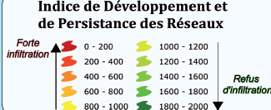
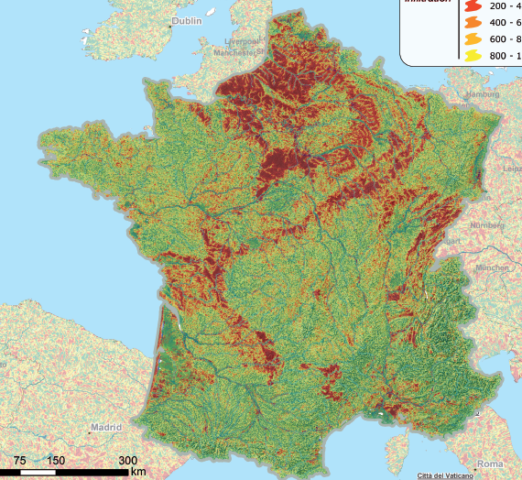
Pour le recalage des applis, notamment partition ruissellement/infiltration, possibilité d’intégration de l’indice IDPR…

Slide 7
Prochain CDD à Météo-France pour l’évaluation de l’application sur plusieurs années:
Pb: départ probable d’Eric Martin d’ici qqs mois ➔ problème encadrement et maîtrise code
Possibilités:
Partage de l’encadrement avec DCLIM hydro, mais difficulté gestion opérationnel?
Partage de l’encadrement avec Métis (au moins sur la formation aux outils, mais, implique + de frais de missions) ?
Décalage du CDD?

Slide 8
Points d’avancement sur l’accord de consortium
Pas de retour UPMC
Retour ARMINES: besoin de compléter plusieurs aspects avant d’avoir avis complet
CNRS: contacté par Eric

Slide 9
Plan rapport AquiFR
1. Présentation application AquiFR
Partie calcul
Éléments : Palm, Code Marthe, Code Eaudyssée
Structures : branches développées, connexion
Fonctionnement : répertoire de calcul entrée + sortie ; temps calcul ; place mémoire (vive, dure)
Modifs nécessaires aux codes pour échange Palm et Distributor
Comment rajouter des applications :
Partie Postproc (⇒ shapefiles important)
version développée basée sur les sorties d'origines des applis
version à développer, basée sur les sorties Palm_distributor
Distribution de la maquette : script compilation développée
Gestion de la maquette : GIT
2. Développements
Socle
Karst
Assimilation
3. Perspectives de développement (incluant les questions)
4. Partie Juridique
5. Retour sur les avis des potentiels utilisateurs

